Slide 1





Slide 2

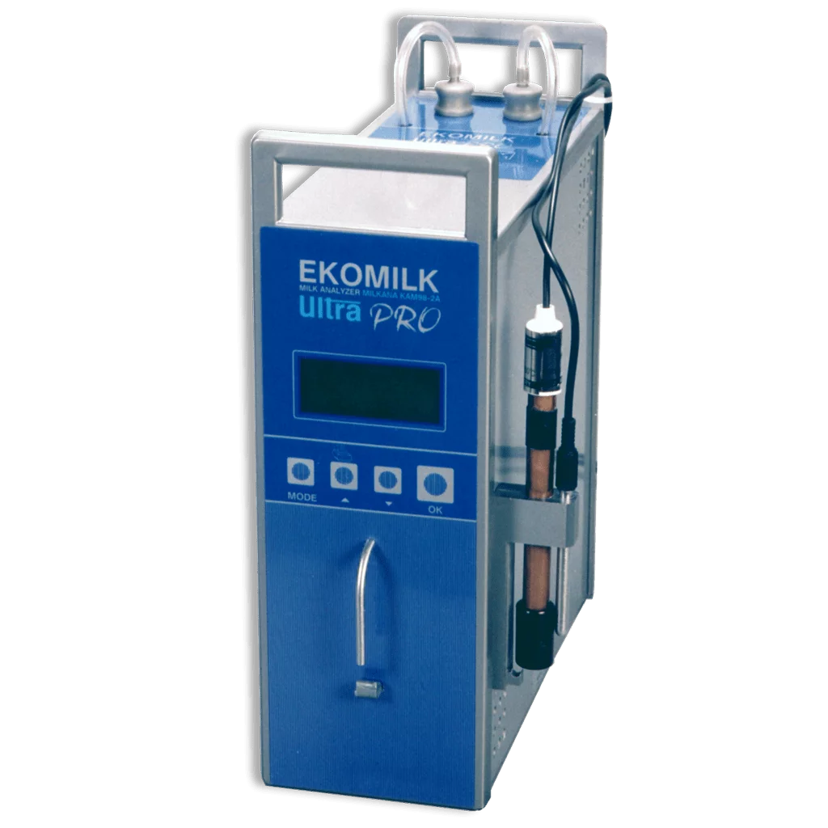


Brief
Company: HPS – Cairo Branch
Type: Egyptian company specialized in selling and maintaining electrical devices for milk analysis.
Campaign Objective:
Long-term awareness campaign to introduce HPS Cairo as a trusted provider of dairy analysis devices and maintenance services in Egypt.
Main Message:
HPS offers advanced milk analysis devices that detect manipulation in milk and provide accurate data (fat, protein, density, added water, freezing point, etc.), saving time and effort compared to traditional testing methods like the "turbidimetric" or "tube" methods.
Vision:
Expand across the Egyptian market by providing high-quality products at competitive prices, increasing market share, and offering reliable maintenance and repair services. The Cairo branch serves customers in Cairo and surrounding governorates efficiently.

Slide 3
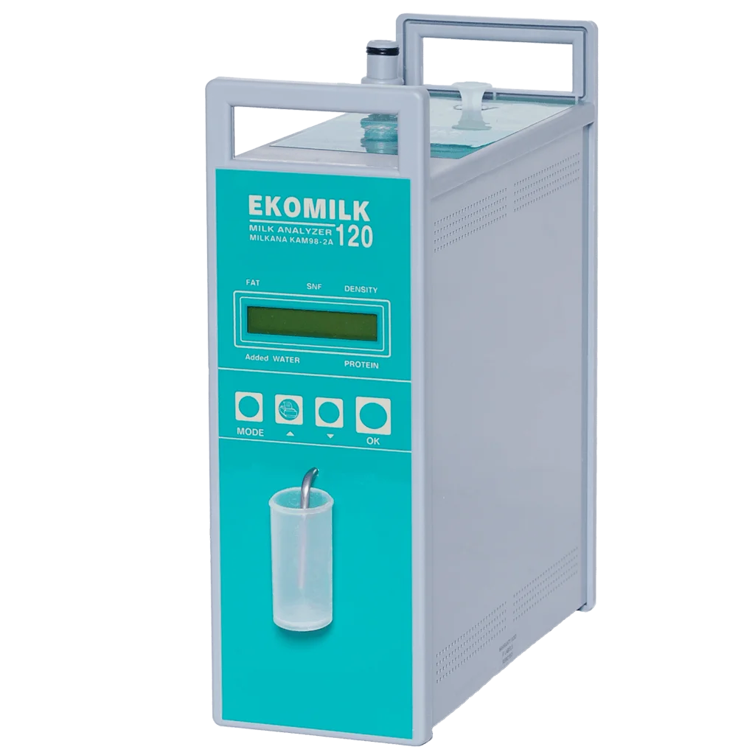
Products & Services
Product 1
Name: Ekomilk M
Price: 28,000 EGP
Features:-
30 samples per hour6
Parameters 6 :
Fat
Solids
Density
Protein
Freezing point
Added water
2-year warranty

Slide 4
Products & Services
Product 2
Name: Ekomilk Ultra
Price: 28,000 EGP
Features:-
50 samples per hour6
Parameters 6 :
Fat
Solids
Density
Protein
Freezing point
Added water
2-year warranty

Slide 5
Products & Services
Product 3
Name: Ekomilk Ultra Pro 6
Price: 51,000 EGP
Features:-
100 samples per hour6
Parameters 6 :
Fat
Solids
Density
Protein
Freezing point
Added water
5-year warranty

Slide 6
Products & Services
Product 4
Name: Ekomilk Ultra Pro 10
Price: 54,000 EGP
Features:-
100 samples per hour6
Parameters 10:
Fat
Solids
Density
Protein
Freezing point
Added water
5-year warranty

Slide 7
Products & Services
Product 5
Name: Ekomilk Ultra Pro 10
Price: 54,000 EGP
Features:-
100 samples per hour6
Parameters 10:
Fat
Solids
Density
Protein
Freezing point
Added water
5-year warranty

Slide 8
Products & Services
Additional Offerings:
New locally assembled eko+ device (Egyptian-made)
Voltage stabilizer (protects devices from high/low electricity)
Device accessories (cleaning solution, car cable, power source)
Full maintenance and repair services

Slide 9
Business Model
Key Partner Foreign suppliers (Ekomilk Ultra, Pro 6, Pro 10). Local suppliers for eko+ components. Ministry of Agriculture & agricultural faculties. Maintenance centers & local agents. Industrial equipment distributors. | Key Activity Selling milk analyzers (imported & local). Maintenance and repair. Installation & calibration. Digital awareness campaigns. Customer training. eko+ product development. | Value Proposition First Egyptian-made milk analyzer (eko+). Fast & accurate milk analysis. 2-year warranty, nationwide service. Lower prices than imports. Best after-sales service. | Customer Relationship Technical support via WhatsApp. Regular maintenance visits. Educational social media content. Reliable after-sales trust. Ongoing partnerships with key clients. | Customer Segments Dairy & cheese labs. Dairy factories. Milk collection centers. Agricultural colleges & research centers. Agri & livestock contractors.
 | Key Resources Skilled technical team. Genuine spare parts stock. Expertise in milk electroanalysis. HPS Cairo brand. Network with labs & factories. |  | Channels Direct B2B sales. Facebook / LinkedIn ads. YouTube / Reels demos. WhatsApp Business offers. Agricultural & industrial fairs.
Cost Structure Import & spare parts costs. eko+ development. Staff salaries. Digital marketing (6,000 EGP/month). Warranty & maintenance. Rent & utilities. |  | Revenue Stream Analyzer sales (Ekomilk, eko+). Maintenance services. Accessory sales. Annual service contracts. Training programs.

Slide 10
Competitor Analysis
Category | 2M Company
Brand Identity | Uses a light blue and white color scheme. “Weak Identity”
Market Position | One of the oldest companies in the market and an authorized agent for Ekomilk, offering two devices: Ekomilk Ultra and Ekomilk 120.
Social Media Presence | Intermediate presence on social media platforms, posting around two times per week.
Content Strategy | Mostly repetitive content — the same product images with specifications displayed beside them.Additionally, they post a “Friday Blessings” image roughly once every two months and occasional product demonstration videos. “Weak”
Engagement Rate | Each post receives between 5 to 12 interactions, with approximately 100 views per post.
Product Details | Ekomilk 120 – 5-year warranty, priced at EGP 41,000
Key Strengths | Long market experience (15 years) builds strong credibility and customer trust.
Weaknesses | Weak after-sales and maintenance service compared to competitors, which may affect customer satisfaction. Higher prices than other market players, reducing competitiveness. Repetitive and static content on social media (same product photos and templates), leading to low engagement rates. Lack of creative marketing strategies or impactful promotional campaigns.
Opportunities | Located in Alexandria (a coastal governorate) — a strong chance to expand into other coastal cities with high dairy and farming activity. Growing digital awareness in the market offers potential for more effective online marketing campaigns. Improving after-sales and maintenance services could turn a current weakness into a competitive advantage. Diversifying content (e.g., product demos, customer success stories, comparisons) could boost engagement and drive sales.

Slide 11
SWOT Analysis
Strengths
Weaknesses
Strong technical expertise in maintenance
Weak social media presence
2-year device warranty
Limited brand awareness online
Original spare parts always available
Transparent and trustworthy service
Competitive pricing
Opportunities
Threats
Rising demand for milk testing technology
Established competitors (e.g., Mohamed Attia)
Shift toward local manufacturing
Customer hesitation toward local products
Potential collaboration with agricultural colleges and dairy factories
Economic fluctuations impacting device pricing

Slide 12
Strategy
Brand Positioning
HPS Cairo – The most trusted partner for dairy testing and maintenance solutions in Egypt
Key Pillars:-
First Egyptian-Made Brand
Speed & Accuracy
First Egyptian-made milk analysis device brand.
Faster and more accurate analysis results.
Superior Service
Warranty & Parts
Best after-sales service in Egypt.
2-year warranty and readily available spare parts.
Competitive Pricing
Unique Accessories
Competitive prices compared to imported devices.
Accessories that are not available with other brands.

Slide 13

Strategy
Campaign Phase
Phase 1
Phase 2
Awareness – Introduce HPS Cairo & Product lineup
Consideration – Compare eko+ Vs imported devices, show results accuracy
Phase 3
Phase 4
Conversion – Promote offers, maintenance benefits, and free consolations.
Retention – Client testimonials and follow-up service reminders

Slide 14


Segmentation
1. Geographic
2. Demographic
3. Behavioral
4.Psychographic
العمر:
من 25 ل 60 سنة
النوع:
  ذكور: 85%
  إناث: 15 %
المستوى التعليمي:
أقل من المتوسط إلى المتوسط.
المستوى الاقتصادي:
من الطبقة المتوسطة إلى العالية، خصوصاً الفئات الباحثة عن منتجات عالية الجودة وموثوقة.
القاهرة كمركز رئيسي للتوزيع.
التوسع في المحافظات القريبة ( الجيزة - القليوبية – الأسكندرية - الشرقية - المنوفية)
التوزيع لمعامل ومصانع في الوجه البحري والصعيد عبر الشحن المباشر.
يستخدمون الأجهزة بشكل يومي لتحليل اللبن.
حساسون للجودة والدقة لأن أي خطأ يؤثر على الإنتاج.
يميلون لتكرار الشراء من المورد الذي يقدم صيانة وقطع غيار أصلية.
يستجيبون للعروض الخاصة مثل "صيانة مجانية أول شهر".
يبحثون عن الدقة والجودة لتفادي الخسائر الناتجة عن الغش.
يقدّرون الضمان وخدمة ما بعد البيع.
يميلون إلى الحلول العملية التي توفير الوقت والجهد.
لديهم قلق من مشاكل الكهرباء وتأثيرها على الأجهزة.

Slide 15

Targeting
B2B : (شركة إلى شركة)
  معامل ومصانع الألبان والأجبان التي تحتاج لأجهزة دقيقة وسريعة للكشف عن الغش.
  مراكز تجميع الألبان التي تبحث عن حلول عملية لتحليل الكميات الكبيرة بسرعة.
  وزارة الزراعة وكليات الزراعة لاستخدام الأجهزة في الأبحاث وضمان جودة المنتجات.
B2C : (شركة إلى مستهلك)
  متعهدو تجميع الألبان الصغار الذين يحتاجون أجهزة موثوقة وبسعر مناسب.
  أصحاب مزارع الألبان الراغبون في حماية منتجاتهم وضمان جودتها.

Slide 16

Positioning
Positioning
مواصفات المنتج (Product Features)
أجهزة تحليل الألبان (Ekomilk & Ekoplus) تكشف بدقة عن الغش وتحدد مكونات اللبن (دسم – صلابة – بروتين – كثافة – نقطة تجمد – ماء مضاف).
جهاز مثبت الكهرباء يحمي الأجهزة من التلف الناتج عن ارتفاع أو انخفاض الجهد.
خدمات صيانة وإصلاح قوية مع ضمان شامل لمدة سنتين.
ملحقات متنوعة (محاليل – وصلة سيارة – مصدر كهرباء احتياطي).
محدوديات المنتج Product Limitations))
الحاجة لزيادة التواجد الرقمي والتسويق عبر الإنترنت.
بعض العملاء مازالوا يعتمدون على الطرق التقليدية (الطارة والأنابيب) في التحليل.
الاستثمار الأولي في الأجهزة قد يكون مرتفع لبعض العملاء الصغار.
الرسالة (USP message)
منتجات شركة HPS ليست مجرد أجهزة تحليل ألبان، بل هي حلول متكاملة تضمن دقة النتائج، حماية الأجهزة من التلف، وخدمة صيانة موثوقة. عند اختيارك HPS فأنت لا تشتري جهاز فقط، بل تستثمر في الثقة، الجودة، واستمرارية عملك.

Slide 17
Buyer Persona
Buyer Persona 1
Background | محمد – صاحب مراكز تجميع الألبان – بيدور علي حهاز لتحليل العينات الخاصة بالبن ويكون سريع ودقه اكثر وضوحا
demographic | ذكر - متزوج - طبقة متوسطة - 40 سنة - فوق متوسط الدخل
Identifiers | يبحث عن أجهزة تحليل ألبان موثوقة، يهتم بجودة خدمة ما بعد البيع، يسأل عن الضمان والصيانة وقطع الغيار المتوفرة، يقارن بالأسعار والمواصفات مع المنافسين
Goals | الحصول على أجهزة دقيقة وسريعة لتحليل عينات الألبان تكشف التلاعب وتوفر الوقت والجهد، وضمان صيانة مستمرة وقطع غيار متاحة بسهولة للحفاظ على استمرار العمل.
Challenges | اعتماد بعض معامل ومراكز التجميع على الطرق التقليدية (الطارة – الأنابيب) اللي بتاخد وقت طويل ومجهود، وكمان مش دقيقة في النتائج. خوف العملاء من الأعطال وصعوبة الصيانة أو نقص قطع الغيار بعد الشراء ارتفاع أسعار الأجهزة المستوردة وصعوبة على بعض المراكز الصغيرة إنها تستثمر فيها
Solution | توفير أجهزة تحليل حديثة زي Ecomilk & Eco+اللي بتقدم نتائج دقيقة وسريعة (دسم، بروتين، كثافة، ماء مضاف، نقطة التجمد)، وبتكشف أي تلاعب في اللبن بسهولة. تقديم خدمة صيانة قوية مع ضمان شامل لمدة سنتين + توافر قطع غيار أصلية بشكل مستمر، وخدمة ما بعد البيع سريعة وقريبة من أغلب المحافظات. طرح جهاز تحليل ألبان جديد (eko+ مُجمع محلياً بمواصفات عالية وبسعر مناسب، عشان يناسب احتياجات السوق المصري ويكون بديل اقتصادي مع الحفاظ على الجودة.(
Common Objections | القلق من جودة المنتج المحلي مقارنة بالمستورد – الشك في سرعة استجابة خدمة الصيانة – تفضيل التعامل مع الوكلاء القدامى مثل محمد عطية.
Marketing Messaging | منتجات HPS تمنحك أفضل صيانة وأسرع خدمة في مصر مع أقرب مركز خدمة من محافظتك. أجهزتنا تضمن لك تحليل دقيق وسريع للألبان وكشف أي تلاعب. جهازنا المصري الجديد (eko+) يجمع بين السعر المناسب والجودة العالية، مع حماية شاملة من مشاكل الكهرباء وضمان لمدة سنتين.

Slide 18
Buyer Persona
Buyer Persona 2
Background | احمد - متعلم - صاحب معامل البان وجبن طبيعية - بيدور علي جهاز يظبط الكهربا لأجهزة كشف اللبن المغوش
demographic | ذكر - متزوج - طبقة متوسطة - 45 سنة - فوق متوسط الدخل
Identifiers | عايز جهاز لتظبيط الكهرباء لاللأجهزة الخاصخ بتحليل الالبان بحيث تكون 220V عشان متزيدش ولا تقل عن كده لعدم التسبب في خرق الجهاز
Goals | يلاقي جهاز بسعر مناسب وعمر افتراضي كبير يساعده في ضبط الكهرباء للأجهزة
Challenges | مش لاقي جهاز كويس - السعر غالي جدا بسبب الاستيراد بالعلملة الاجنبية
Solution | تصميم جهاز XYZ لتظبيط الكهرباء للأجهزة المستخدمه لتحليل الالبان وكشف الغش - توفير الجهاز بسعر مناسب وضمان ضد عيوب الصناعة
Common Objections | مش لاقي شركة كويسة - السعر غالي جدا - مفيش ضمان - خدمة ما بعد البيع - عمر افتراضي طويل
Marketing Messaging | جهازنا بيوفرلك كهربا ثابتة 220V تحمي أجهزة كشف الألبان من أي عطل. بيخليك مطمّن إن أجهزتك الغالية شغّالة بكفاءة ومن غير خسائر. سهل الاستخدام، عمره طويل، ومعاه ضمان كامل يضمنلك راحة البال.

Slide 19
Marketing Channel
Direct Sales
Social media “ Facebook only”
Marketing through Facebook helps promote your milk analysis devices project by reaching dairy farmers, factories, and quality control labs directly. Through targeted ads, educational posts, and customer testimonials, you can build trust, increase awareness of your technology, and generate qualified leads interested in improving milk quality and testing accuracy.

Slide 20
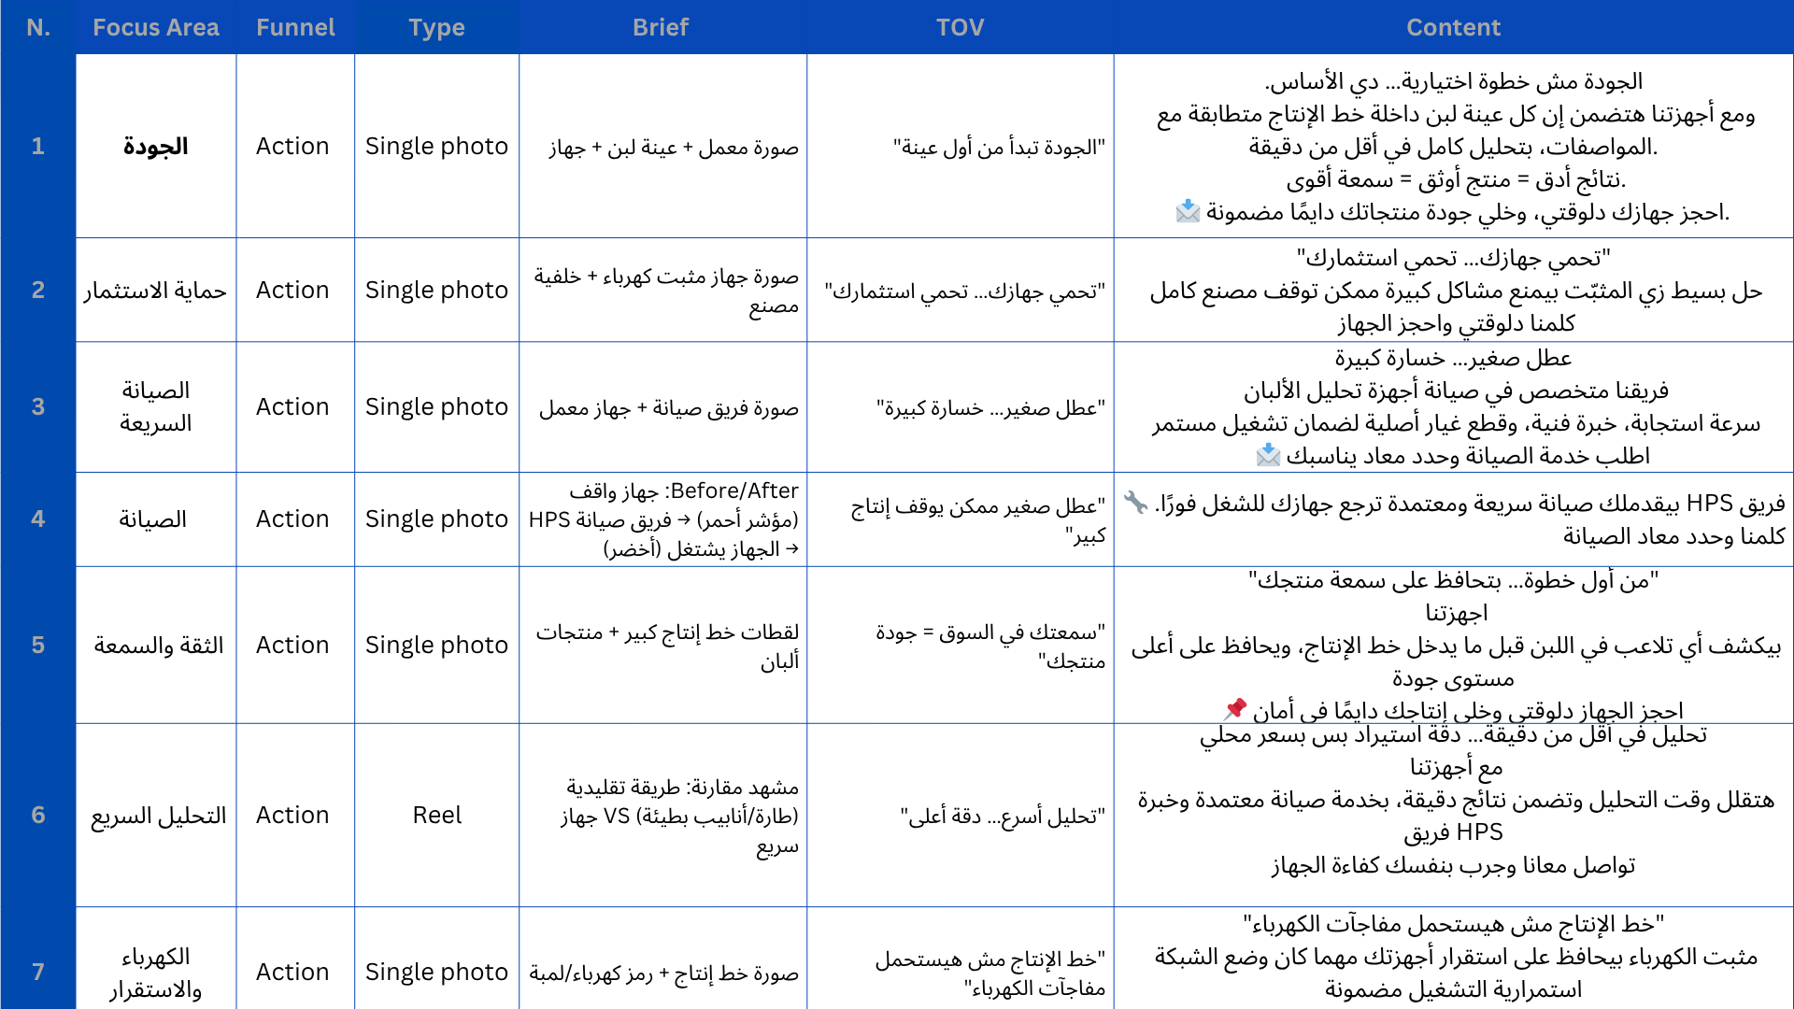
Content Plan

Slide 21




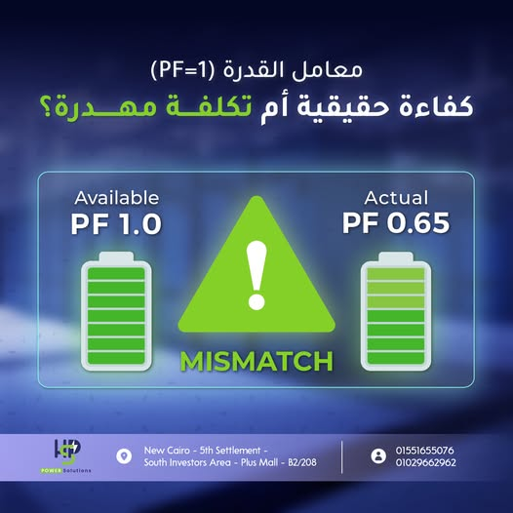

Content plan:
Content Plan

Slide 22
Customer Challenges & HPS Solutions
Key Challenges:
1
Slow Traditional Methods
2
Maintenance Concerns
3
High Import Costs
Many labs still depend on slow and inaccurate traditional methods.
Fear of technical issues and lack of maintenance or spare parts.
Imported devices are expensive and hard to afford for smaller centers.
HPS Solutions:
Provide modern analyzers (eko+, Ekomilk) with fast and precise results (fat, protein, density, added water, freezing point).
Offer strong maintenance service with a full 2-year warranty and original spare parts available nationwide.
Launch the locally assembled eko+ device at a lower price while maintaining high quality.
Common Objections & Marketing Message:
Objections: Doubt about the quality of Egyptian-made products. Uncertainty about maintenance response time. Preference for long-standing competitors like Mohamed Attia.
Marketing Message: HPS provides Egypt's fastest and most reliable milk analyzers, with professional maintenance, nationwide support, and a 2-year warranty. The new Egyptian-made eko+ combines affordability, quality, and full protection from electrical issues.

Slide 23
Marketing Plan & Objectives
Primary Goal:
To position HPS Cairo as the leading and most trusted supplier of milk analysis and maintenance solutions in Egypt.
Strategic Objectives:
1
2
Increase Awareness
Highlight eko+
Increase awareness among dairy industry professionals.
Highlight the benefits of the eko+ local device.
3
4
Build Credibility
Drive Inquiries
Build credibility through technical expertise and maintenance quality.
Grow direct sales inquiries through social media and WhatsApp.

Slide 24
Marketing Plan & Objectives
Marketing Channels:
Facebook / Instagram (brand visibility & product posts)
LinkedIn (B2B networking & industry credibility)
WhatsApp Business (direct communication and support)
YouTube / Reels (tutorials and demo videos)
Tone of Voice:
Technical, trustworthy, supportive, and informative.
Key Performance Indicators (KPIs):
Follower & engagement growth
Inquiries / Leads from social media
Conversion to sales or maintenance requests
Brand mentions and awareness level

Slide 25
Campaign Phases:
1
2
Phase 1: Awareness
Phase 2: Consideration
Introduce HPS and its solutions.
Compare eko+ to imported devices through educational content.
3
4
Phase 3: Conversion
Phase 4: Retention
Highlight offers, maintenance benefits, and contact channels.
Feature client reviews and after-sales success stories.

Slide 26
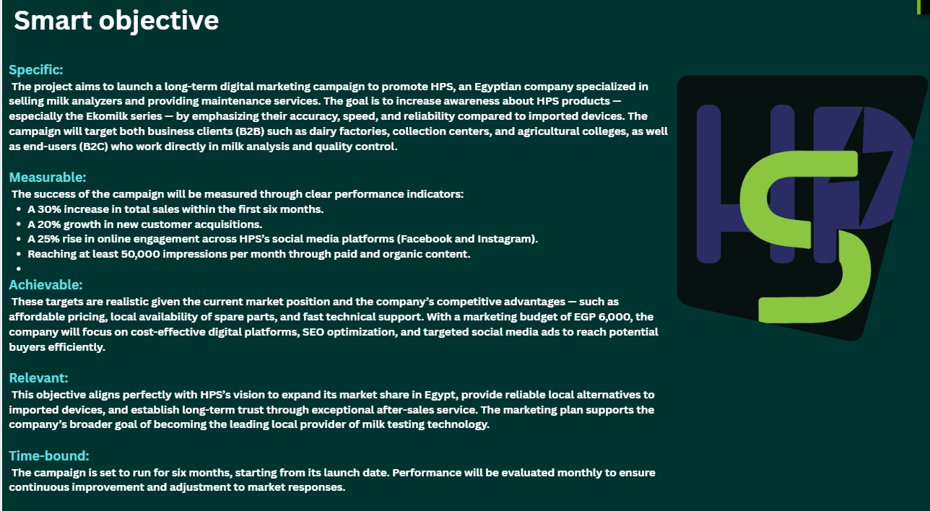

Slide 27
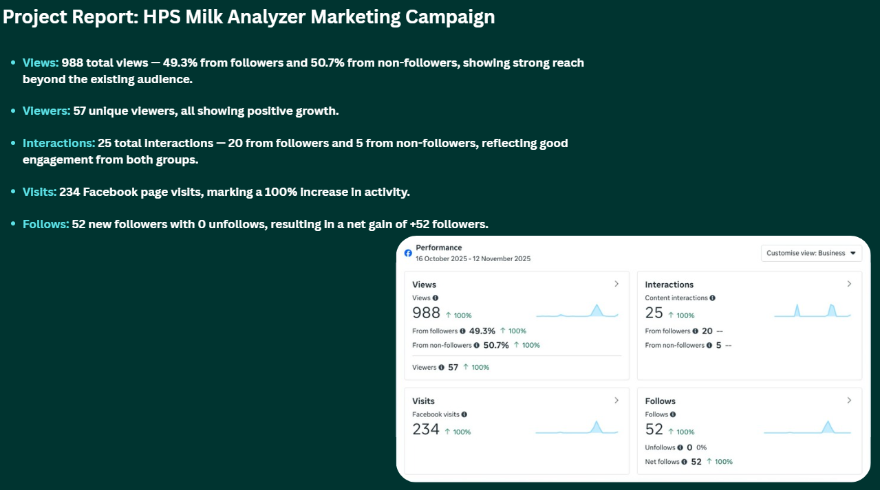

Slide 28



